Slide 1

共享單車如何成功

Slide 2
介紹
關於公司
全市範圍內提供自行車共享服務，在千個站點擁有萬輛自行車。我們提供靈活定價選項，包括單程日票和會員資格。
問題陳述
目標是增加會員數量，因其提供利潤更高。
建議解決方案
策略是將現有臨時使用者轉變為會員。休閒騎手已經熟悉我們服務，這使他們成為會員主要目標。

Slide 3
產生成果報告
1：明確業務任務
2：所有資料來源說明
3：任何資料清理或處理記錄
4：我分析摘要
5：可視化支持和發現主要
6：我分析提出三大建議
產生包含
可交付
成果報告

Slide 4
詢問
確定業務任務
答：尋找臨時使用者和會員使用自行車不同方式。從這些洞察中，幫助團隊設計新行銷策略，將臨時使用者轉化為會員。

Slide 5
準備
資料來源
這些數據屬於公開數據，可用於探索不同客戶類型如何使用自行車。
資料只需清理，文件皆標明出處。符合ROCCC規範。

Slide 6
處理
資料清理
在JupyterNotebook中使用Python進行高效率資料清理和操作。
記錄每個步驟以確保可重複性和透明度。

Slide 7
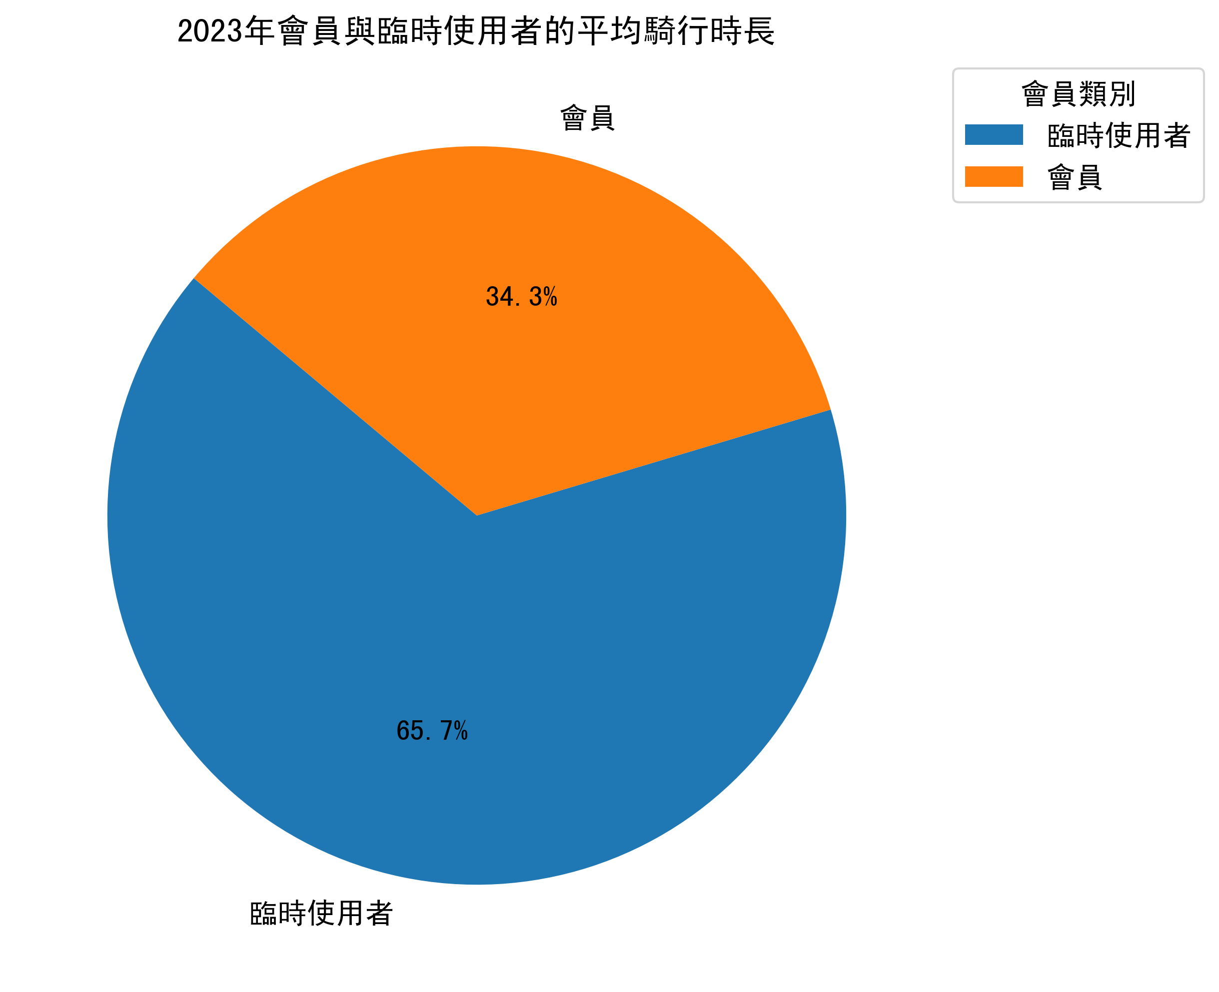
分析
臨時使用者平均騎乘時間比會員平均騎乘時間少。

Slide 8
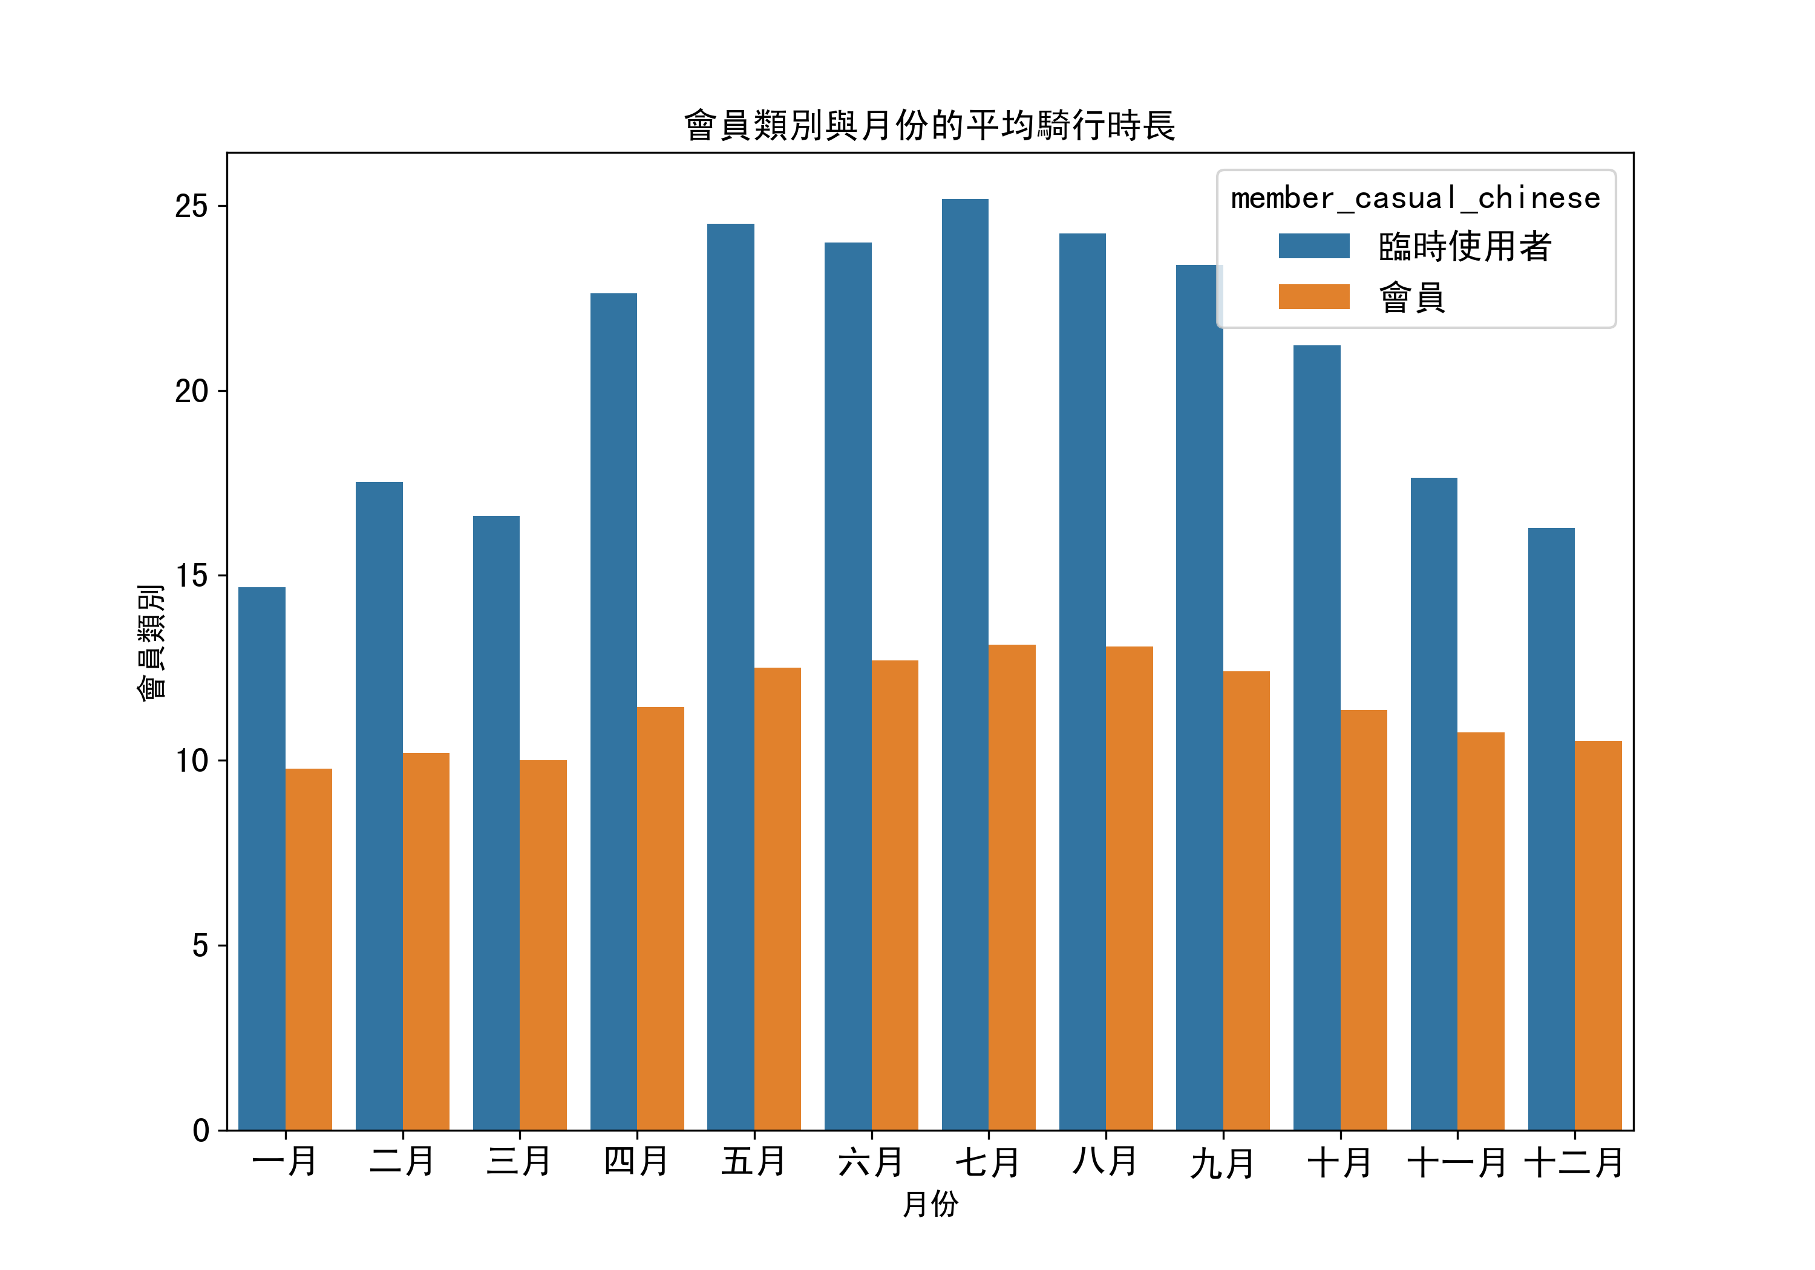
分析
夏季，臨時使用者和會員旅行次數都達到了最高水準。

Slide 9
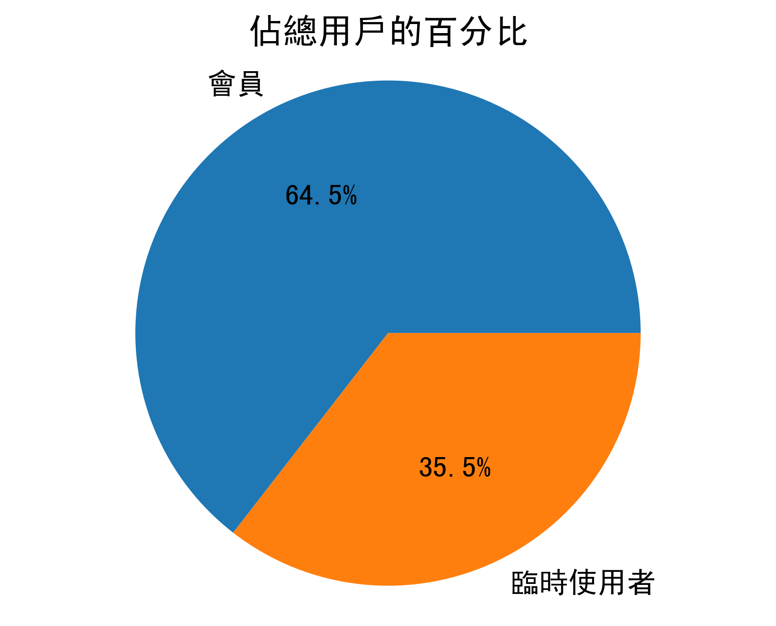
分析
大多數使用者都是會員。

Slide 10
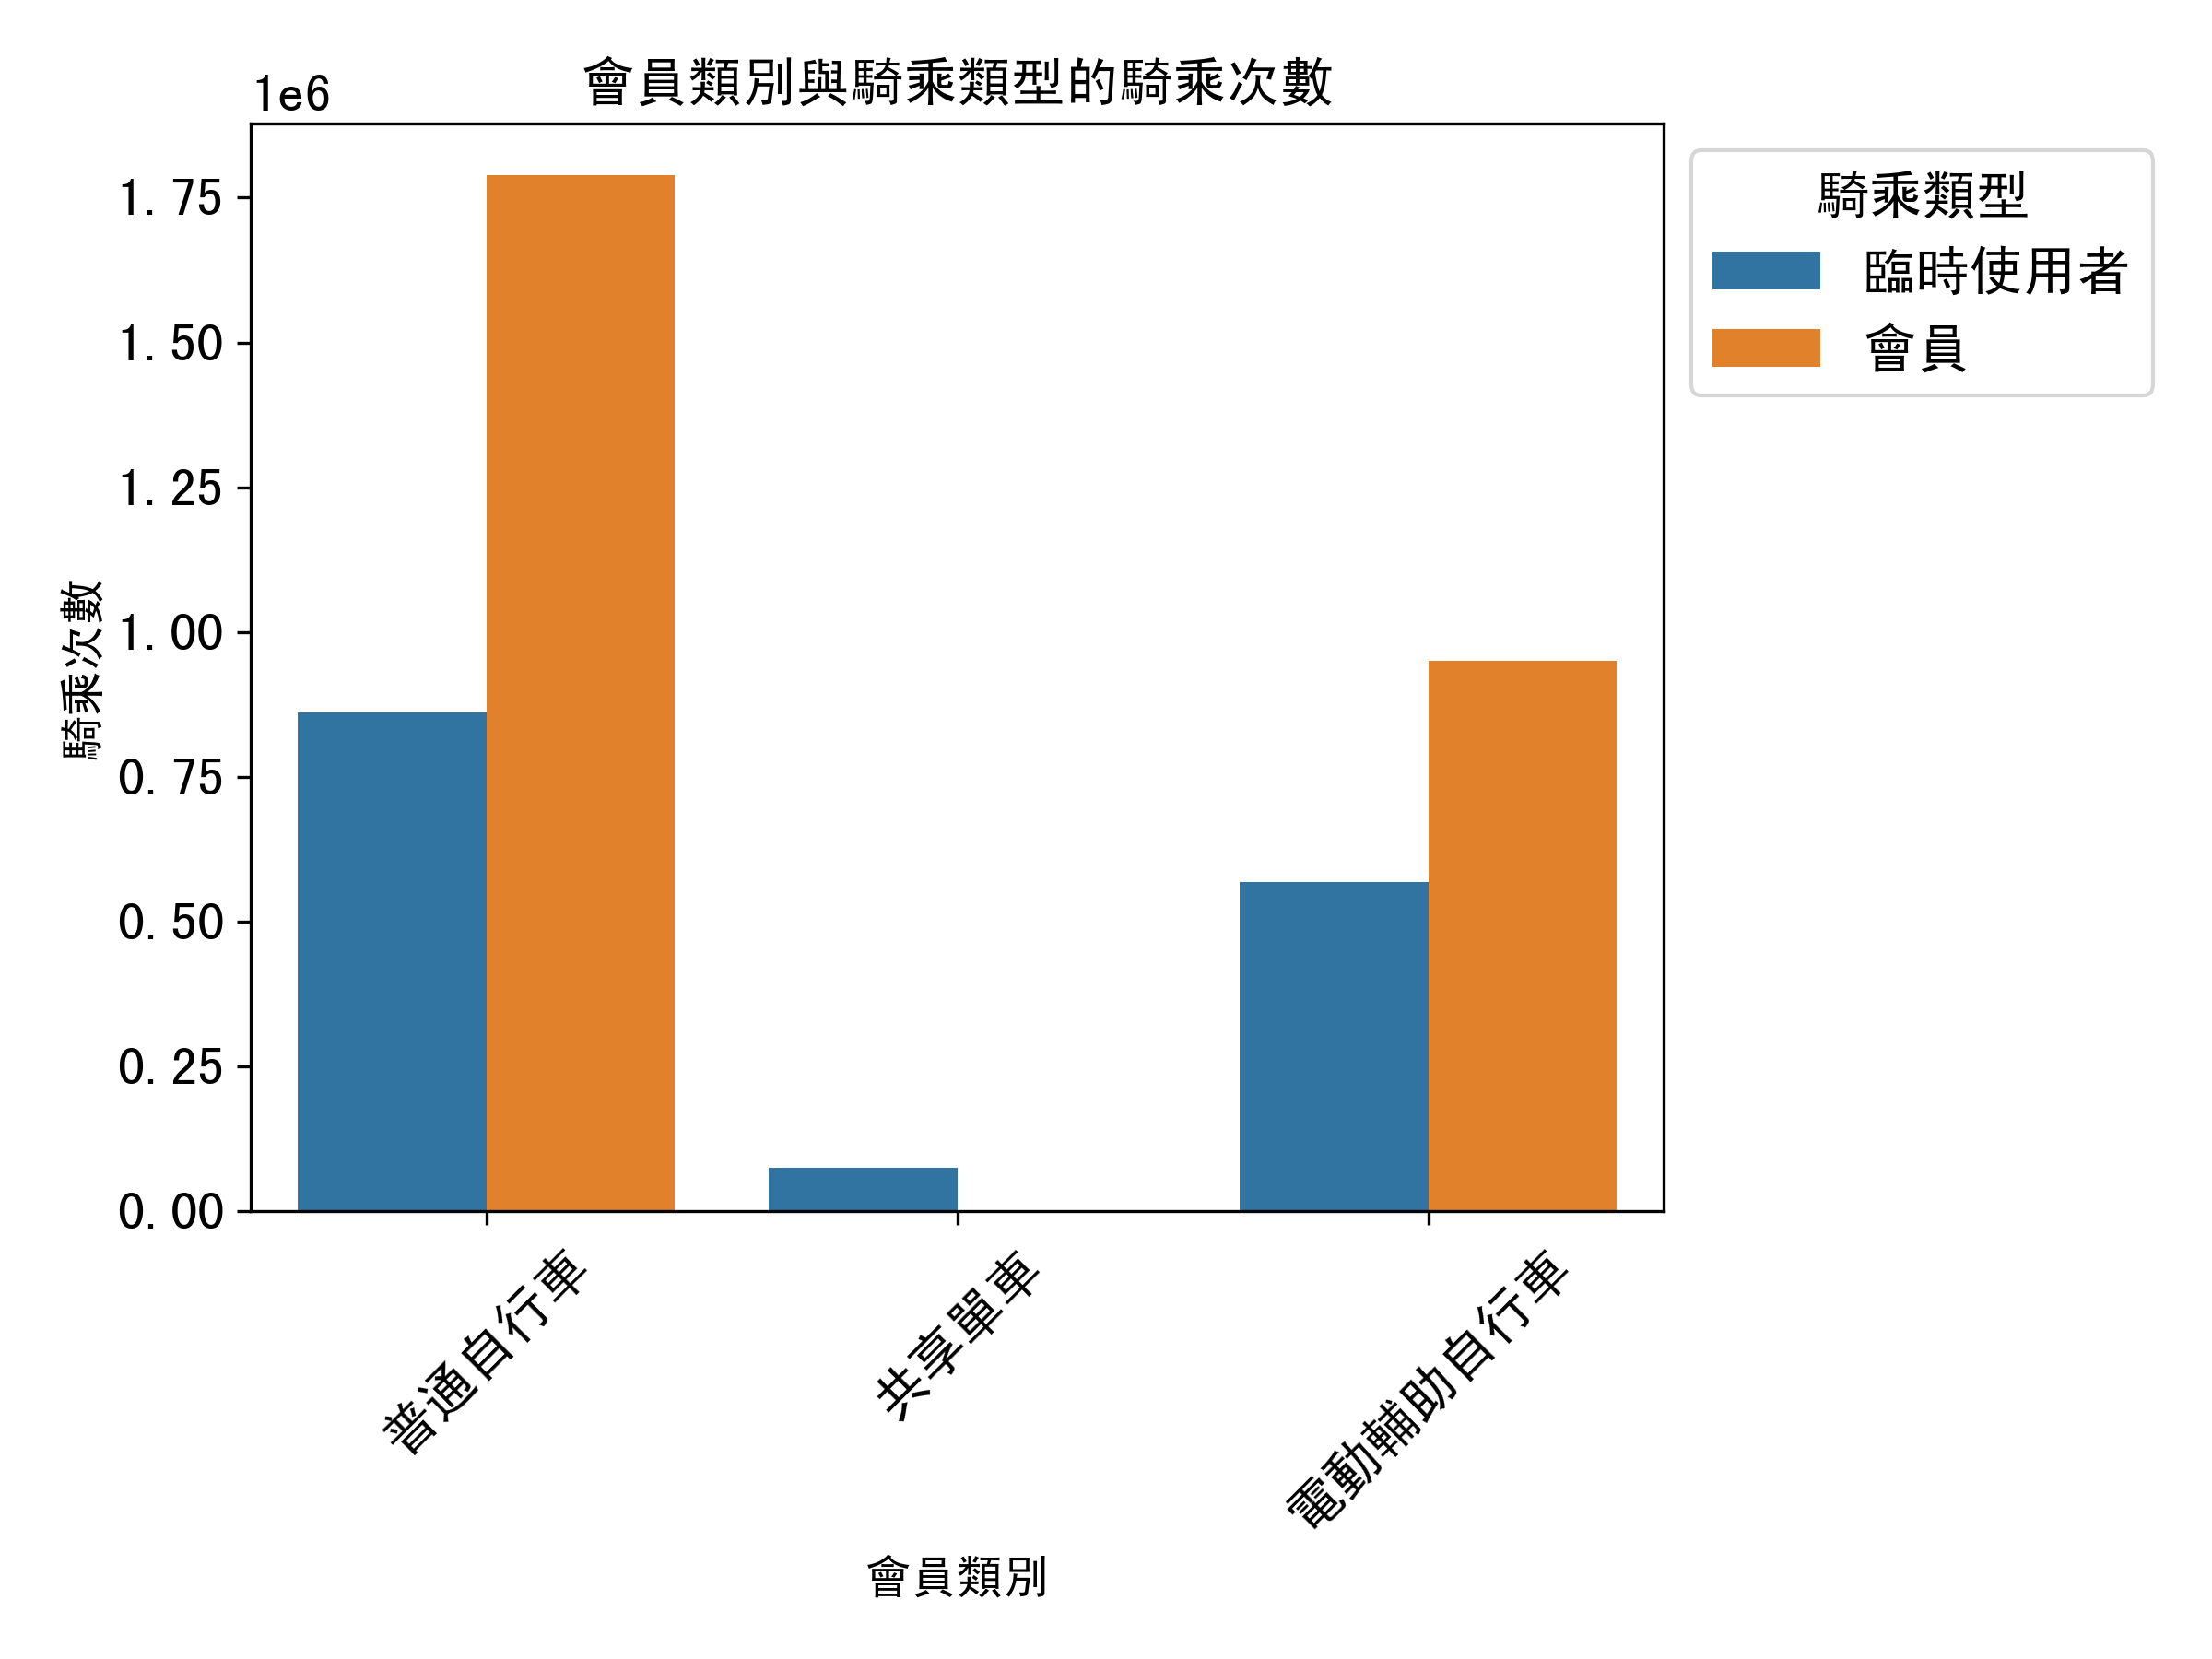
分析
經典自行車最受歡迎。
只有臨時使用者使用無樁電動自行車，會員更喜歡經典自行車，而會員使用電動自行車數幾乎是臨時使用者使用數兩倍。

Slide 11
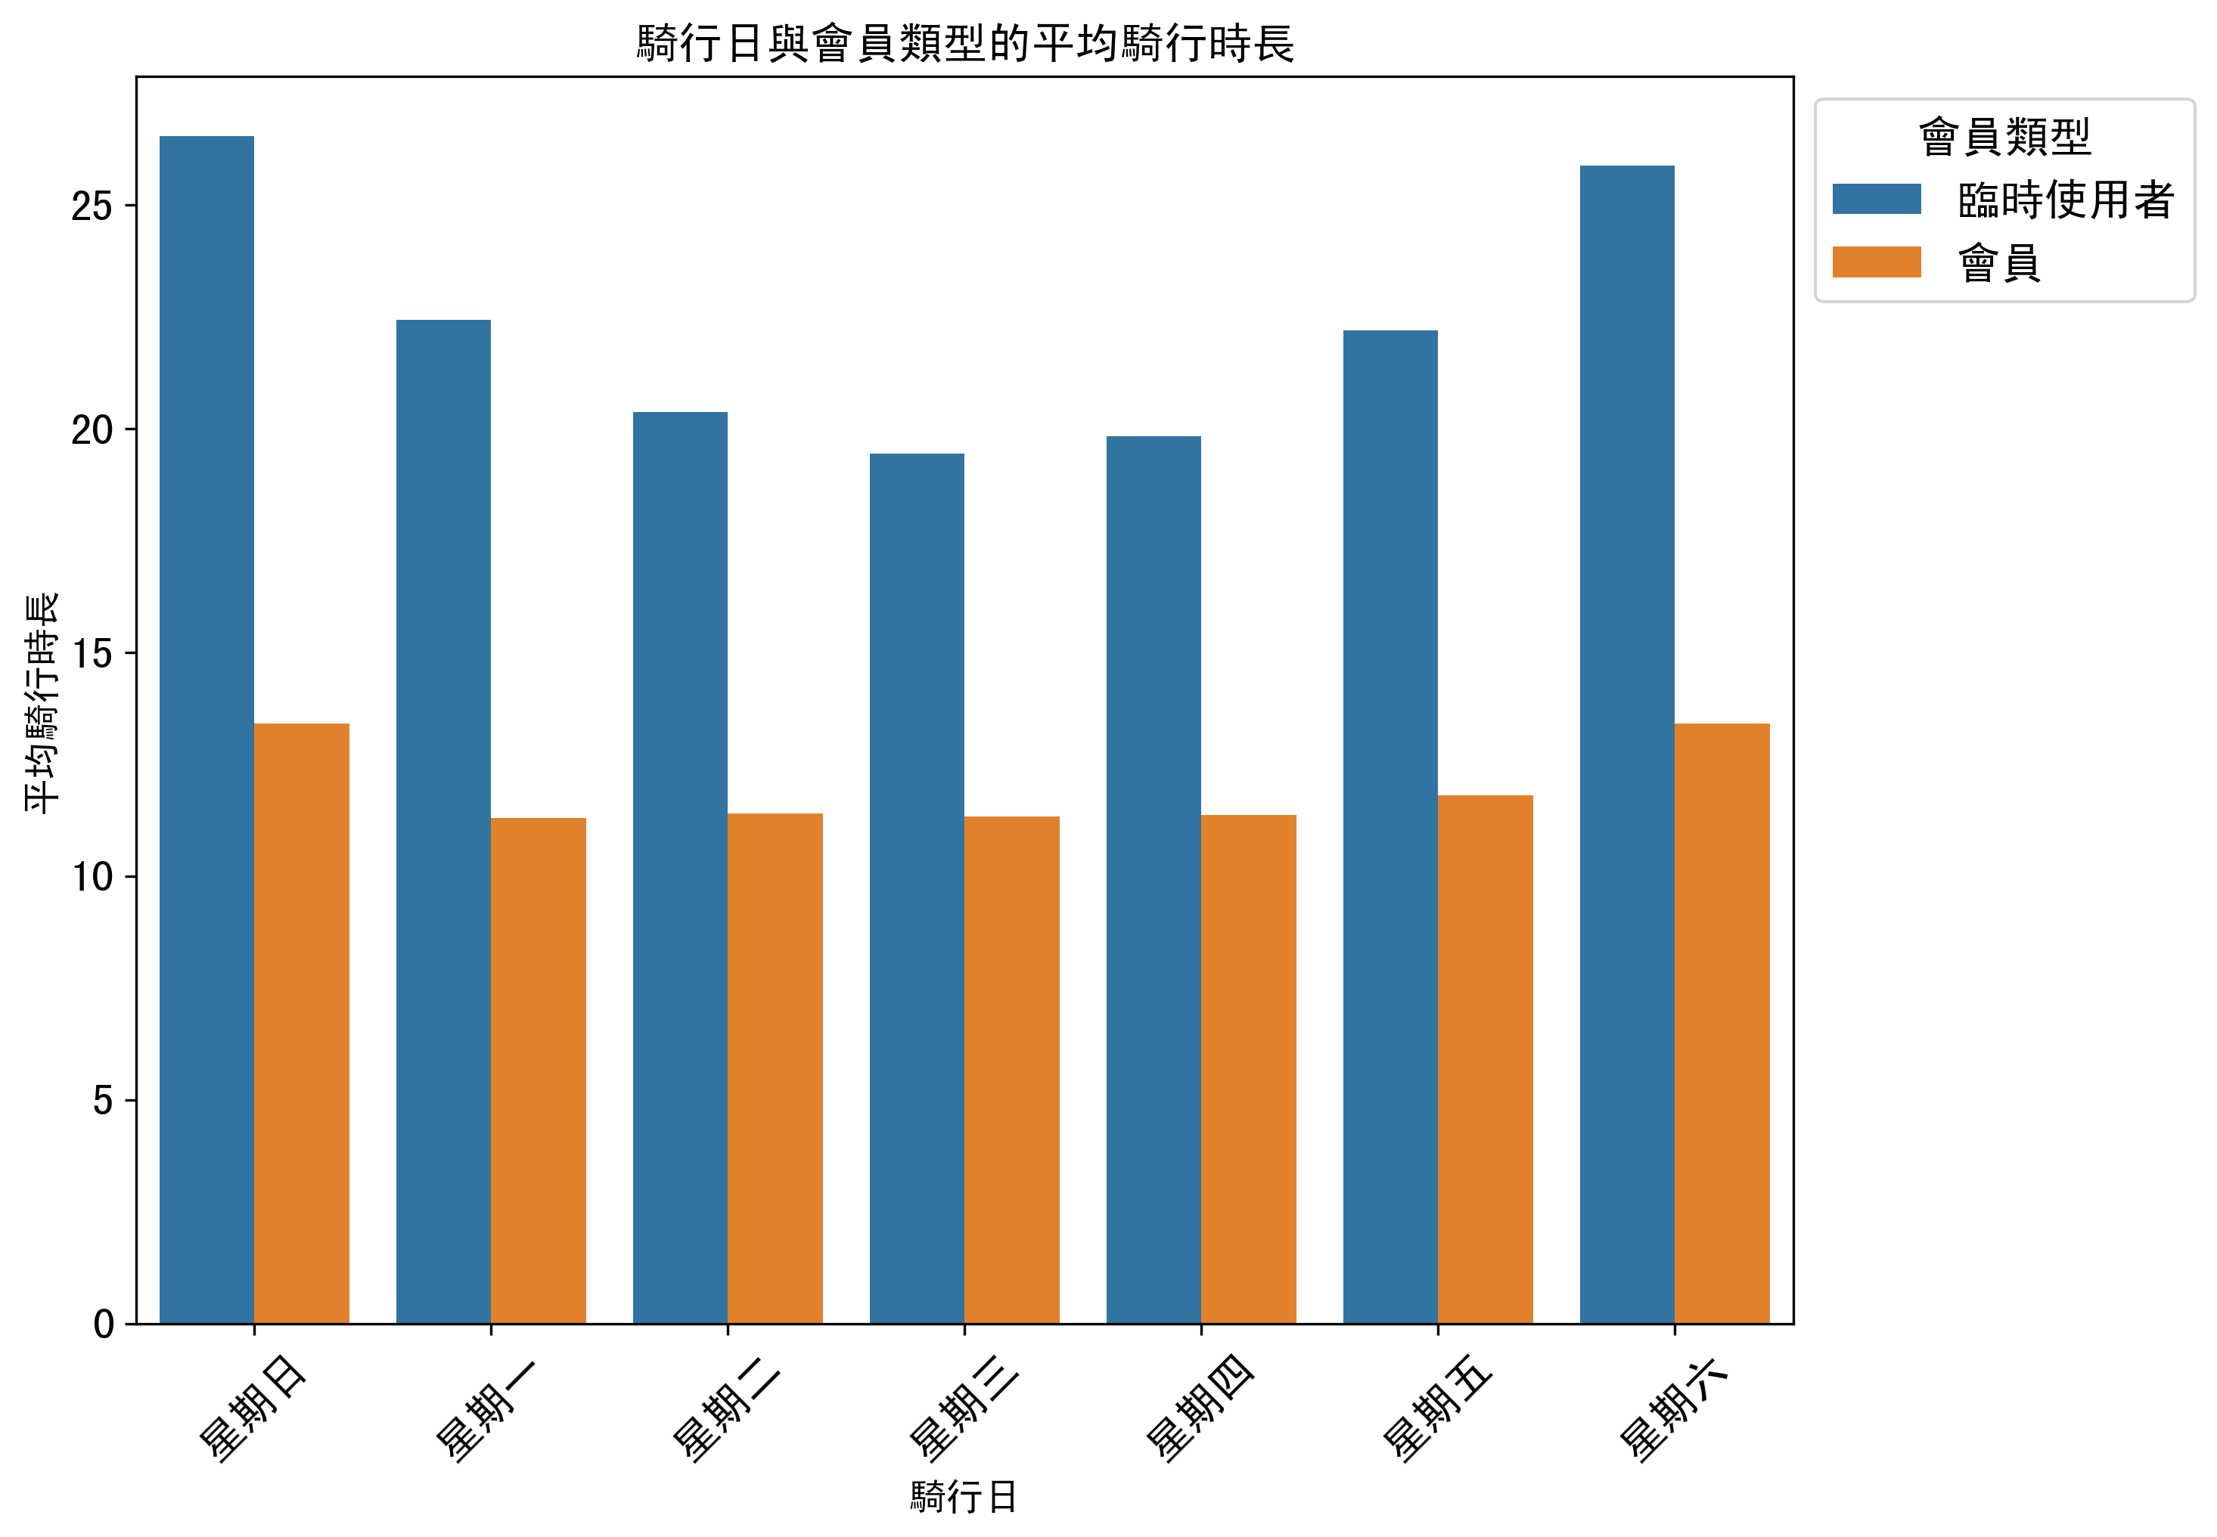
分析
騎乘時間：在週末，臨時使用者騎乘時長比工作日更長，這表示他們使用自行車進行休閒活動。相反，會員在一周內騎行長度相對穩定，這可能表明其用於通勤。

Slide 12
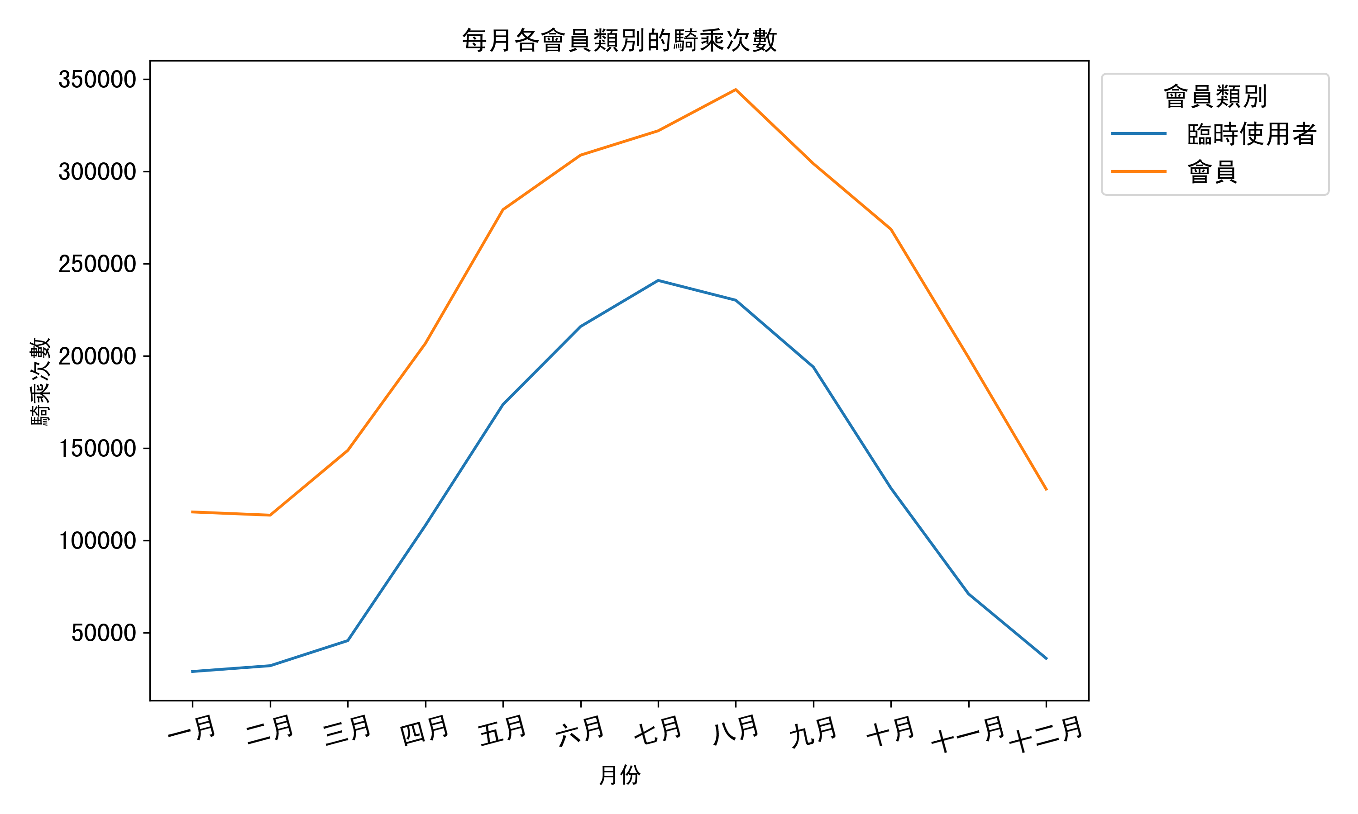
臨時使用者和會員不同季節客流量趨勢。夏季（七月至九月）乘車次數明顯增加。
會員乘車量：會員乘車次數持續超過臨時使用者。
比較：2023年，臨時使用者平均騎乘長度不到會員一半。
分析

Slide 13
分享
使用差異：
1.出行頻率和持續時間：
-臨時使用者：騎乘次數較少但時間較長，尤其是在週末，顯示休閒用途。
-會員：更頻繁、更短行程，表示通勤或辦事，週末行程更長。
2.自行車類型偏好：
-臨時使用者：喜歡經典自行車，短途旅行時使用停泊自行車。
-會員：喜歡經典自行車和電動自行車，顯示通勤和休閒用途結合。
3.季節性：兩組人在夏季騎乘最頻繁。

Slide 14
行動
1.對於臨時使用者：
-提升經典自行車休閒便利性和可負擔性。
-提供週末促銷或折扣。
-在熱門觀光或休閒區域定位停放自行車使用情況。
2.將臨時使用者轉為會員：
-強調會員資格比頻繁臨時使用節省成本。
-展示經典自行車和電動自行車多種用途多功能性。
-在夏季高峰期間集中行銷工作。

Slide 15
了解使用模式
-行程持續時間
-季節性趨勢
-自行車偏好
-每週趨勢
針對性行銷策略
-促銷和折扣
-強調成本節約
-季節性行銷活動
會員數量增加
-更高獲利能力
-增強客戶參與度
-公司永續發展

Slide 16
資料來源
[Amazon](https://divvy-tripdata.s3.amazonaws.com/index.html)

